Slide 1

Муниципальное автономное дошкольное образовательное учреждение
«Детский сад №230»
Советского района города Казани
Краткая презентация
образовательной программы дошкольного образования

Slide 2
ОБРАЗОВАТЕЛЬНАЯ ПРОГРАММА ДОШКОЛЬНОГО ОБРАЗОВАНИЯ
разработана в соответствии с
Федеральным государственным образовательным стандартом дошкольного образования (далее стандарт)
http://publication.pravo.gov.ru/Document/View/0001202212280044
Федеральной образовательной программой дошкольного образования (далее –ФОП ДО
https://disk.yandex.ru/i/HFvZerecuRJQMg

Slide 3
Цель Программы– разностороннее развитие ребенка дошкольного возраста на основе духовно-нравственных ценностей российского народа, исторических и национально-культурных традиций.
______________________________________________________
Программа реализуется в группах общеразвивающей направленности, как программа психолого-педагогической поддержки, позитивной социализации и индивидуализации, развития личности детей дошкольного возраста и определяет комплекс основных характеристик дошкольного образования.
Реализуется в течение всего периода пребывания детей в детском саду от 1,5 лет до прекращения образовательных отношений

Slide 4
Программа состоит из двух частей:
Обязательная часть
(занимает 60% от общего объема)
Вариативная часть
(часть, формируемая участниками образовательных отношений – занимает 40%)

Slide 5
Обязательная часть представлена:
Федеральной образовательной программой дошкольного образования (ФОП ДО) – утверждена Приказом министерства Просвещения Российской Федерации № 1028 от 25 ноября 2022г.
Реализуется педагогическими работниками ДОО во всех помещениях и на территории детского сада, со всеми детьми ДОО
https://disk.yandex.ru/i/HFvZerecuRJQMg

Slide 6
Вариативная часть
_______________________________
«Сөенеч» – «Радость познания» - региональная образовательная программа дошкольного образования (далее - Программа) разработана в соответствии с Федеральным законом «Об образовании в Российской Федерации» № 273 от 29.12.2012, Законом РТ от 22 июля 2013 года № 68-ЗРТ «Об образовании» (ред. от 06.07.2016), законом РТ «О государственных языках Республики Татарстан и других языках в Республике Татарстан» № 1560-ХII от 08.07.1992 (ред. от 12.06.2014) и Федеральным государственным образовательным стандартом дошкольного образования, утверждённым Приказом Минобрнауки РФ № 1155 от 17.10.2013 (далее - ФГОС ДО). Автор – Р.К. Шаехова
В Программе отражается содержание образования русскоязычных детей от 2 до 7 лет, формируемое участниками образовательных отношений, с учетом историко-географических, климатических, краеведческих, национальных, этнокультурных особенностей и традиций региона.
https://disk.yandex.ru/i/w1sM3bE02Q93AA

Slide 7
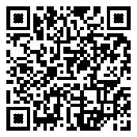
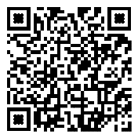
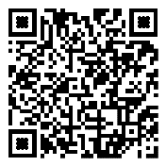
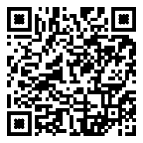
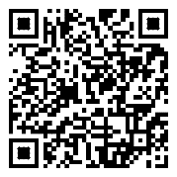
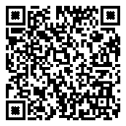
Планируемые результаты освоения программы
ФОП ДО/пп | Возраст | QRкод
15.1 | п. 1.1.1.6. ОП ДО МАДОУ «Детский сад № 230» в младенческом возрасте, к одному году
15.2 | п. 1.1.1.7. ОП ДО МАДОУ «Детский сад № 230» в раннем возрасте, к трем годам
15.3 | п. 1.1.1.8. ОП ДО МАДОУ «Детский сад № 230» в дошкольном возрасте:
15.3.1 | к четырем годам
15.3.2 | к пяти годам
15.3.3 | к шести годам
15.4 | п. 1.1.1.9. ОП ДО МАДОУ «Детский сад № 230» на этапе завершения освоения Программы (к концу дошкольного возраста)

Slide 8
Образовательные области, обеспечивающие разностороннее
развитие детей в соответствии со стандартом дошкольного образования
Физическое развитие
Социально-коммуникативное развитие
Художественно-эстетическое развитие
познавательное развитие
речевое развитие

Slide 9
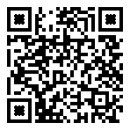
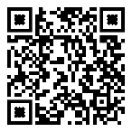
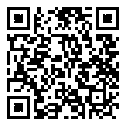
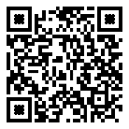

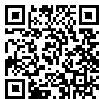

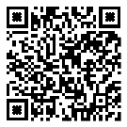
Содержание образовательной области «физическое развитие»
ФОП ДО, пп/ | Возраст/группа | QR -код
22.1 | от 2 месяцев до 1 года/ младенческая группа
22.2 | 1-2 года/группа раннего возраста
22.3 | 2-3 года/ 1 младшая группа
22.4 | 3-4 года/ 2 младшая группа
22.5 | 4-5 лет / средняя группа
22.6 | 5-6 лет/ старшая группа
22.7 | 6-7 лет / подготовительная группа
22.8 | решение совокупных задач воспитания

Slide 10
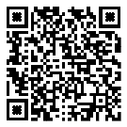

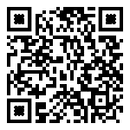
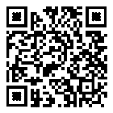
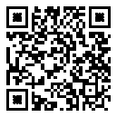

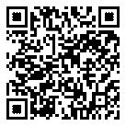
Содержание образовательной области
«социально-коммуникативное развитие»
ФОП ДО, пп/ | Возраст/группа | QR -код
18.1 | от 2 месяцев до 1 года/ младенческая группа
18.2 | 1-2 года/группа раннего возраста
18.3 | 2-3 года/ 1 младшая группа
18.4 | 3-4 года/ 2 младшая группа
18.5 | 4-5 лет / средняя группа
18.6 | 5-6 лет/ старшая группа
18.7 | 6-7 лет / подготовительная группа
18.8 | решение совокупных задач воспитания

Slide 11

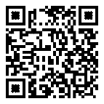


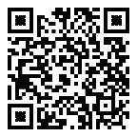
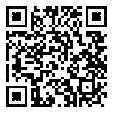
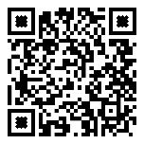
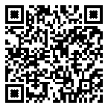
Содержание образовательной области
«Речевое развитие»
ФОП ДО, пп/ | Возраст/группа | QR -код
20.1 | от 2 месяцев до 1 года/ младенческая группа
20.2 | 1-2 года/группа раннего возраста
20.3 | 2-3 года/ 1 младшая группа
20.4 | 3-4 года/ 2 младшая группа
20.5 | 4-5 лет / средняя группа
20.6 | 5-6 лет/ старшая группа
20.7 | 6-7 лет / подготовительная группа
20.8 | решение совокупных задач воспитания

Slide 12
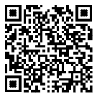
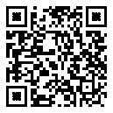

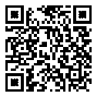


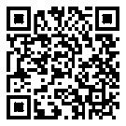
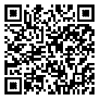
Содержание образовательной области
«Познавательное развитие»
ФОП ДО, пп/ | Возраст/группа | QR -код
19.1 | от 2 месяцев до 1 года/ младенческая группа
19.2 | 1-2 года/группа раннего возраста
19.3 | 2-3 года/ 1 младшая группа
19.4 | 3-4 года/ 2 младшая группа
19.5 | 4-5 лет / средняя группа
19.6 | 5-6 лет/ старшая группа
19.7 | 6-7 лет / подготовительная группа
19.8 | решение совокупных задач воспитания

Slide 13

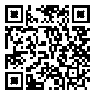
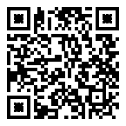
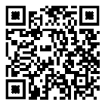
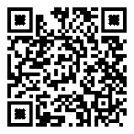
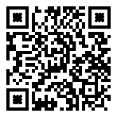
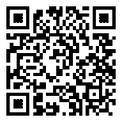
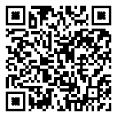
Содержание образовательной области
«Художественно-эстетическое развитие»
ФОП ДО, пп/ | Возраст/группа | QR -код
21.1 | от 2 месяцев до 1 года/ младенческая группа
21.2 | 1-2 года/группа раннего возраста
21.3 | 2-3 года/ 1 младшая группа
21.4 | 3-4 года/ 2 младшая группа
21.5 | 4-5 лет / средняя группа
21.6 | 5-6 лет/ старшая группа
21.7 | 6-7 лет / подготовительная группа
21.8 | решение совокупных задач воспитания

Slide 14
Рабочая программа воспитания
Психолого-педагогическая поддержка семьи
Единство поджходов к воспитанию и обучению
Повышение компетентности рожителей

Slide 15
Задачи взаимодействия с родителями:
Информирование
просвещение
Развитие осознанного родительства
Сотрудничество и партнерство
Вовлечение в образовательный процесс

Slide 16
направления взаимодействия :
диагностика
просвещение
консультирование

Slide 17

Спасибо
за внимание!

